Slide 1
“ANÁLISIS DEL MÓDULO DE ELASTICIDAD DE VIGAS DE ACERO ESTRUCTURAL ASTM A 36 UTILIZANDO VIBRACIONES”
PROYECTO DE INVESTIGACIÓN PREVIO A LA OBTENCIÓN DEL TÍTULO DE INGENIERO MECÁNICO
AUTOR: GANCHALA SALAZAR, JOAN ANDRÉS
DIRECTOR: ING. PÉREZ ROSALES, JOSÉ EMILIO.
SANGOLQUÍ 2022

Slide 2
AGENDA:
INTRODUCCIÓN
METODOLOGÍA
COMPARACIÓN DE RESULTADOS
CONCLUSIONES

Slide 3
INTRODUCCIÓN
2
OBJETIVO
Calcular y comparar del módulo de elasticidad mediante ensayos de vibraciones, ensayo de estático de flexión y de tracción en el acero estructural ASTM A 36.
Hipótesis: El módulo de elasticidad calculado por ensayos estáticos es el mismo que por ensayos dinámicos.

Slide 4
INTRODUCCIÓN
3
¿POR QUÉ CALCULAR EL MÓDULO DE ELASTICIDAD?
El módulo de elasticidad es un parámetro que permite revelar el comportamiento de un material dentro del rango elástico.
El módulo elástico puede encontrarse mediante ensayo de tracción.
El módulo elástico es la relación entre la tensión y su deformación unitaria.
Sirve para resolver varios problemas de ingeniería.
Tomado de Mecánica de Materiales (p. 19), por Jame M. Gere Y Barry Y. Goodno, 2009, 7ma edición, Cengage Learning

Slide 5
INTRODUCCIÓN
5
VIBRACIONES
Son oscilaciones que se repiten con regularidad como el péndulo simple o con irregularidad como el movimiento de la tierra ante un sismo.
VIBRACIONES LIBRES
VIBRACIONES FORZADAS
Se conoce al movimiento que resulta de la perturbación inicial del sistema y se deja que vibre.
Se refiere a un sistema que está sometido a una fuerza externa que perdura en el tiempo.
Si coincide la frecuencia de la fuerza externa y una de las frecuencias naturales del sistema ocurre una condición conocida como resonancia, y el sistema sufre oscilaciones peligrosamente grandes que pueden destruirlo.
RESONANCIA
Tomado de Vibraciones Mecánicas (p. 247), por Singiresu S. Rao, 2012, México: Pearson Educación. Derechos de autor [2012].

Slide 6
INTRODUCCIÓN
4
VIBRACIONES
Vibraciones de un grado de libertad
Sistemas continuos de vibraciones
Vibraciones de varios grados de libertad
1 coordenada independiente
Elemento resorte: almacena energía potencial
Elemento masa o inercia: conserva energía cinética
Elemento amortiguamiento: disipa energía
Número infinito de coordenadas independientes
No se logra ubicar elementos de masa, resorte y amortiguador.
Ecuaciones diferenciales parciales de difícil resolución
Número finito de coordenadas independientes
Matrices de masa, resorte y amortiguador
Frecuencia natural por cada grado de libertad
Tomado de Vibraciones Mecánicas (p. 542 y p. 27), por Singiresu S. Rao, 2012, México: Pearson Educación. Derechos de autor [2012].

Slide 7
AGENDA:
INTRODUCCIÓN
METODOLOGÍA
COMPARACIÓN DE RESULTADOS
CONCLUSIONES

Slide 8
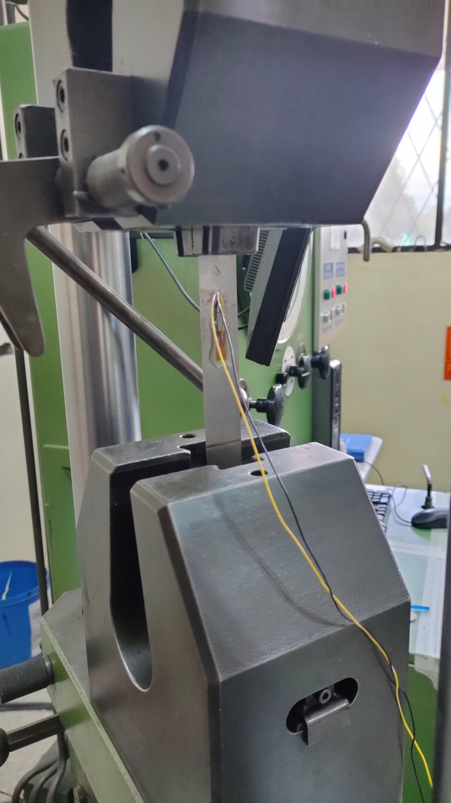
METODOLOGÍA
7
ENSAYO ESTÁTICO DE TRACCIÓN
Fuerza [kgf] | Fuerza [N] | Esfuerzo [MPa] | Deformación unitaria [*10-6]
 |  |  | 1 | 2 | Promedio
25 | 245,17 | 19,14 | 147 | 144 | 145,50
50 | 490,33 | 38,29 | 264 | 264 | 264,00
75 | 735,50 | 57,43 | 370 | 369 | 369,50
100 | 980,66 | 76,58 | 481 | 480 | 480,50
125 | 1225,83 | 95,72 | 588 | 586 | 587,00
150 | 1470,99 | 114,86 | 692 | 692 | 692,00
175 | 1716,16 | 134,01 | 802 | 801 | 801,50
200 | 1961,32 | 153,15 | 909 | 909 | 909,00
225 | 2206,49 | 172,30 | 1028 | 1018 | 1023,00
250 | 2451,65 | 191,44 | 1136 | 1133 | 1134,50
$$σ=Eε$$

Slide 9
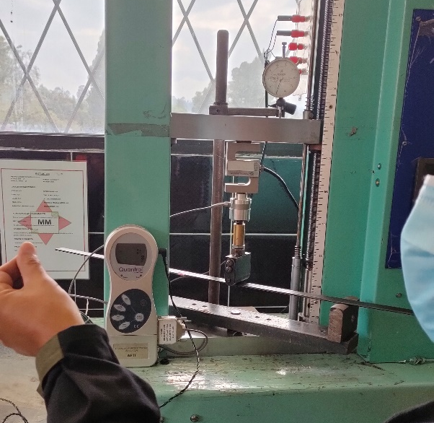
METODOLOGÍA
8
ENSAYO ESTÁTICO DE FLEXIÓN
$$E=\frac{−FL^{3}}{4wt^{3}δ}$$
F [N] | Deflexión [mm]
11 | 0.64
21 | 1.28
32 | 1.90
E1 [GPa] | 194.277
E2 [GPa] | 180.578
E3 [GPa] | 189.285
Promedio | 191.40

Slide 10
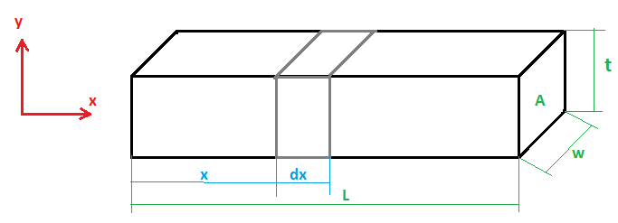
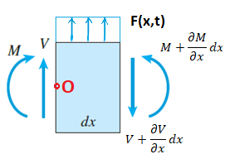
METODOLOGÍA
9
SISTEMA CONTINUO DE VIBRACIONES
Deformaciones pequeñas
Las secciones transversales permanecen planas y perpendiculares al eje neutro durante el movimiento
La inercia rotatoria es despreciada
$$c^{2}\frac{∂^{4}δ}{{∂x}^{4}}+\frac{∂^{2}δ}{{∂t}^{2}}=0$$
$$c^{2}=\frac{EI}{ρA}$$
$$δ\left(x,t\right)=u\left(x\right)v\left(t\right)$$
$$\frac{c^{2}}{u\left(x\right)}\frac{d^{4}u\left(x\right)}{{dx}^{4}}=−\frac{d^{2}v\left(t\right)}{v\left(t\right){dt}^{2}}=ω^{2}$$
$$β^{4}=\frac{ω^{2}}{c^{2}}$$
$$u\left(x\right)=C_{1}\cosh\left(βx\right)+C_{2}\sinh\left(βx\right)+C_{3}\cos\left(βx\right)+C_{4}\sin\left(βx\right)$$
$$v\left(t\right)=A_{0}\cos\left(ωt\right)+B_{0}\sin\left(ωt\right)$$
Tomado de Mecánica de Materiales (p. 679), por Jame M. Gere Y Barry Y. Goodno, 2009, 7ma edición, Cengage Learning

Slide 11
METODOLOGÍA
10
VIGA EN VOLADIZO
$$δ\left(x,t\right)=u\left(x\right)v\left(t\right)$$
$$δ\left(x,t\right)=\left[C_{1}\cosh\left(βx\right)+C_{2}\sinh\left(βx\right)+C_{3}\cos\left(βx\right)+C_{4}\sin\left(βx\right)\right]\left[A_{0}\cos\left(ωt\right)+B_{0}\sin\left(ωt\right)\right]$$
Condiciones de borde
$δ\left(0,t\right)=0$→ $u\left(0\right)v\left(t\right)=0$→$u\left(0\right)=0$
$θ\left(0,t\right)=\frac{∂δ\left(0,t\right)}{∂x}=0$→$u^{II}\left(0\right)v\left(t\right)=0$→$u^{I}\left(0\right)=0$
$M\left(L,t\right)=EI\frac{∂^{2}δ\left(L,t\right)}{{∂x}^{2}}=0$→$u^{II}\left(L\right)v\left(t\right)=0$→$u^{II}\left(L\right)=0$
$V\left(L,t\right)=EI\frac{∂^{3}δ\left(L,t\right)}{{∂x}^{3}}=0$→$u^{III}\left(L\right)v\left(t\right)=0$→$u^{III}\left(L\right)=0$

Slide 12
METODOLOGÍA
11
VIBRACIONES
$$\cosh\left(βL\right)\cos\left(βL\right)=−1$$
Modo vibratorio |  | Valor
Primer modo de vibración | $$β_{1}L=$$ | 1.875104068712
Segundo modo de vibración | $$β_{2}L=$$ | 4.6940911329742
Tercer modo de vibración | $$β_{3}L=$$ | 7.854757438276
Cuarto modo de vibración | $$β_{4}L=$$ | 10.995540734876
Quinto modo de vibración | $$β_{5}L=$$ | 14.137168391046
Sexto modo de vibración | $$β_{6}L=$$ | 17.278759532088
$βL=\frac{\left(2n−1\right)π}{2}$ $si n∈Ζ$
Si $n≥21$ el valor presenta una diferencia de $9.442∗{10}^{−15}$ por lo que se considera un error muy bajo y para esos valores se puede ocupar esta ecuación.
$$β=\sqrt{\frac{ω}{\sqrt{\frac{EI}{ρA}}}}$$
$$\frac{EI}{ρA}=\frac{{\left(2πf\right)}^{2}}{β^{4}}$$
$$\frac{Et^{3}}{12}=\frac{{\left(2πf\right)}^{2}}{β^{4}}\frac{dm}{wdx}$$

Slide 13
METODOLOGÍA
12
VIBRACIONES
$$\frac{Et^{3}}{12}=\frac{{\left(2πf\right)}^{2}}{β^{4}}\frac{dm}{wdx}$$
$$S=\frac{Et^{3}}{12}$$
Rigidez específica a la flexión
$$γ=\frac{dm}{wdx}$$
Masa por unidad de área lateral
$$S=\frac{{\left(2πf\right)}^{2}}{β^{4}}γ$$
Teoría Euler - Bernoulli

Slide 14
METODOLOGÍA
13
ENSAYO DE VIBRACIONES RIGIDÍMETRO
Descripción | Valor
Modelo TMI 7920
Longitud libre máxima | 305 mm
Longitud máxima de la probeta | 360 mm
Longitud del empotramiento | 55 mm
Ancho de la apertura máxima de las mordazas | 4.5 mm
Frecuencia | 25 Hz
Viga | Espesor [mm] | Longitud [mm] | Ancho [mm] | Masa [g]
L1 | 0.302 | 336 | 20.14 | 16.11
L2 | 0.321 | 348 | 20.17 | 17.68
L3 | 0.338 | 347 | 20.00 | 18.58
T4 | 0.315 | 340 | 20.11 | 17.12
T5 | 0.295 | 334 | 20.12 | 15.49
T6 | 0.312 | 340 | 20.09 | 17.02
L7 | 0.210 | 317 | 20.12 | 10.87
T8 | 0.208 | 290 | 19.95 | 10.03
Probetas cortadas a lo largo y ancho de una plancha

Slide 15
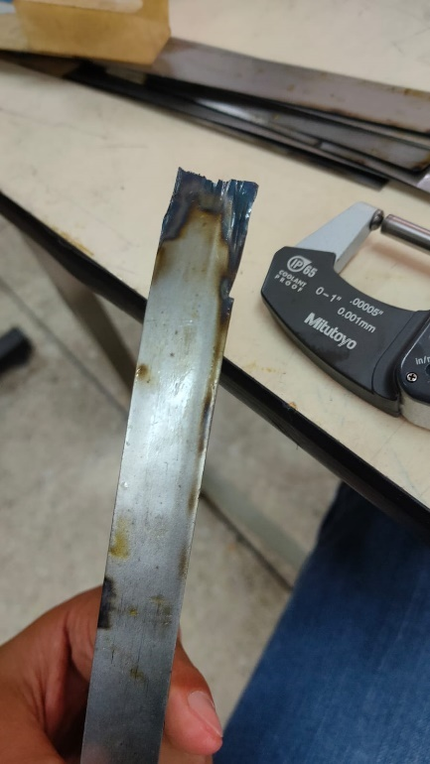
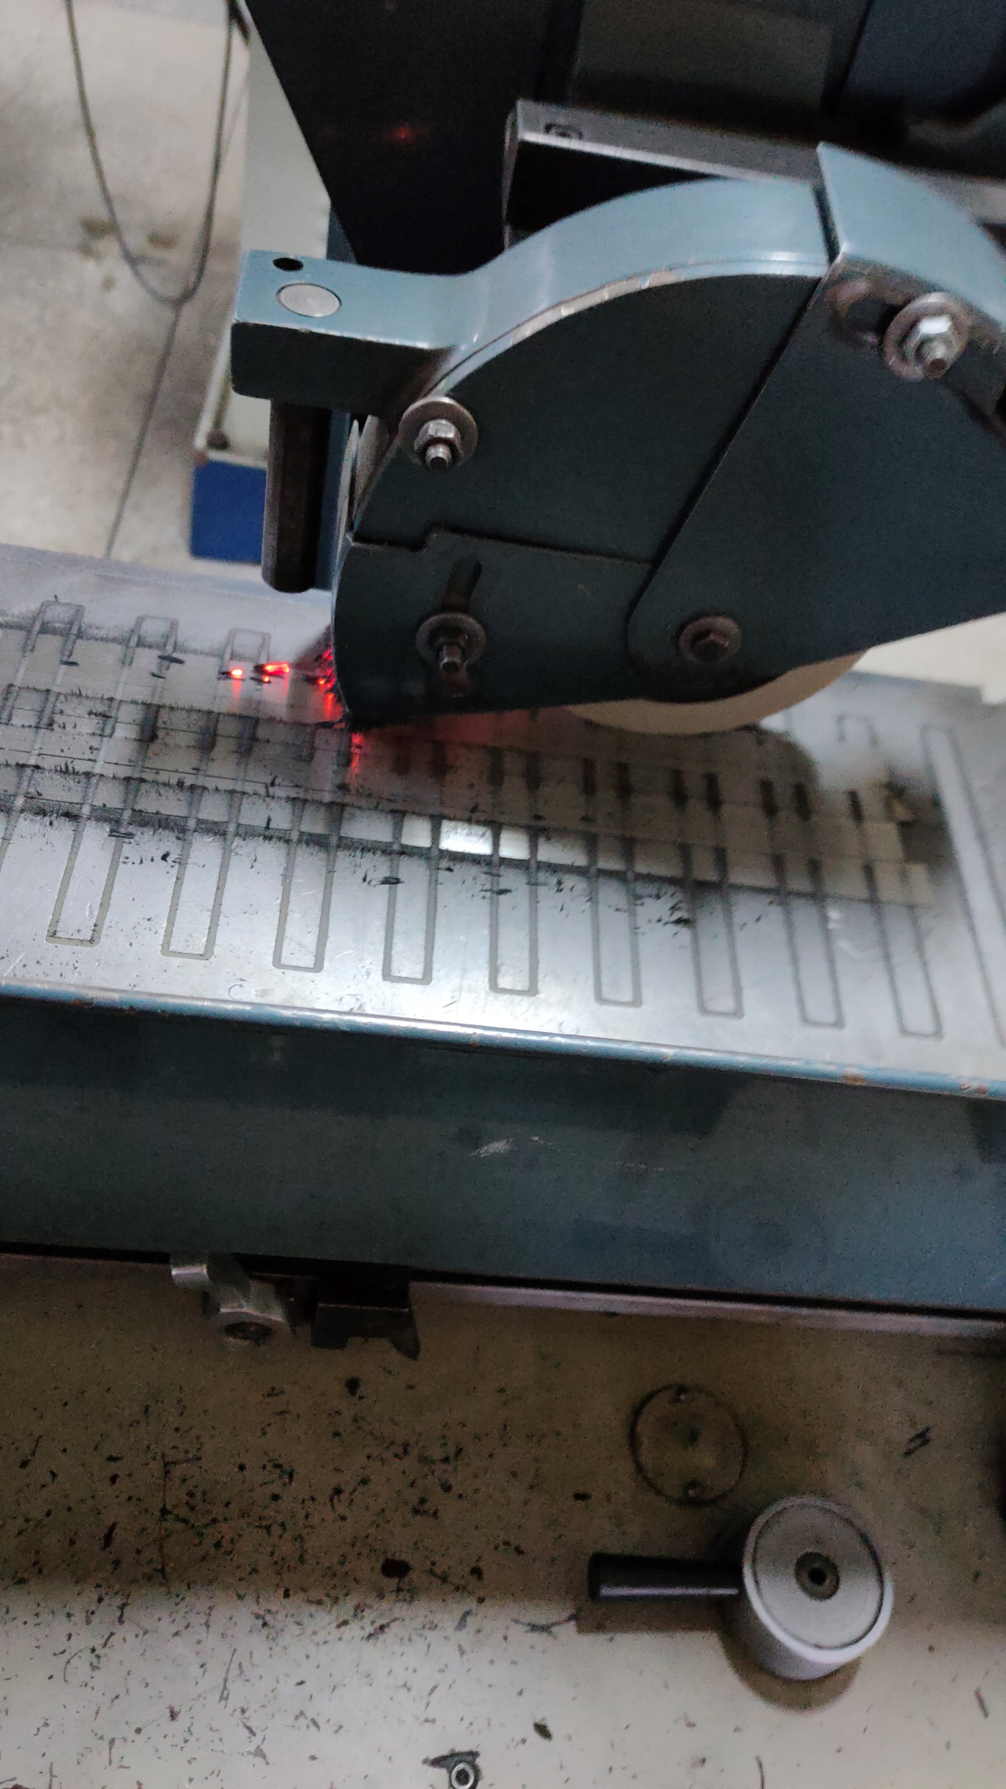
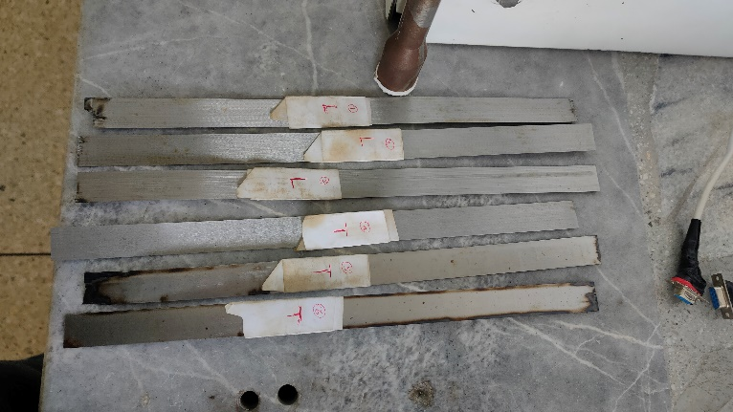
METODOLOGÍA
14
PROCESO DE RECTIFICADO
Proceso abrasivo
Probetas quemadas en sus bordes
Espesor mínimo 0.21 mm

Slide 16
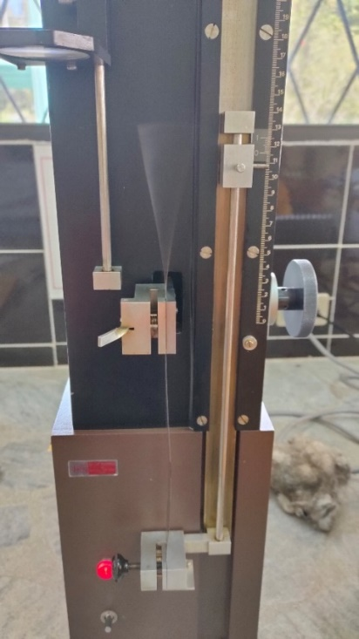
METODOLOGÍA
15
PRIMER MODO DE VIBRACIÓN
Viga | Esbeltez | Longitud libre [mm] |  |  | Longitud Promedio [mm] | Módulo de elasticidad [GPa]
L1 | 1188 | 103.4 | 103.4 | 103.5 | 103.4 | 237.58
L2 | 1085 | 100.6 | 100.9 | 100.5 | 100.7 | 186.76
L3 | 1157 | 112.8 | 113.0 | 112.9 | 112.9 | 269.75
T4 | 1000 | 90.7 | 90.6 | 91.3 | 90.9 | 131.15
T5 | 1200 | 102.0 | 102.2 | 105.5 | 102.2 | 234.60
T6 | 1150 | 103.5 | 103.5 | 103.4 | 103.5 | 225.81
L7 | 1256 | 76.2 | 75.7 | 76.9 | 76.3 | 148.21
T8 | 1427 | 85.1 | 85.6 | 85.9 | 85.53 | 248.48

Slide 17
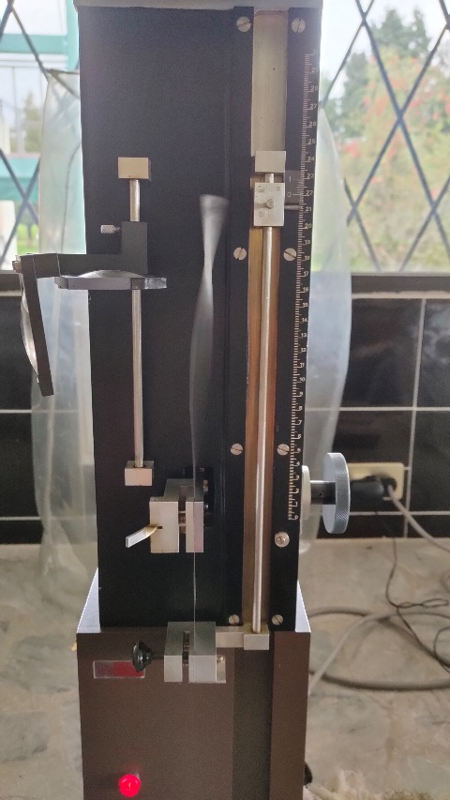
METODOLOGÍA
16
SEGUNDO MODO DE VIBRACIÓN
Viga | Esbeltez | Longitud libre [mm] |  |  | Longitud Promedio [mm] | Módulo de elasticidad [GPa]
L1 | 2932 | 256.0 | 255.1 | 255.0 | 255.4 | 224.76
L2 | 2782 | 257.8 | 257.8 | 258.6 | 258.1 | 205.39
L3 | 2713 | 264.6 | 265.1 | 264.3 | 264.7 | 207.44
T4 | 2752 | 249.9 | 250.0 | 250.1 | 250.0 | 191.34
T5 | 2973 | 253.4 | 253.2 | 253.3 | 253.3 | 225.11
T6 | 2877 | 258.3 | 259.3 | 259.1 | 258.9 | 225.41
L7 | 3079 | 187.0 | 186.5 | 187.6 | 187.0 | 136.50
T8 | 3525 | 211.3 | 211.6 | 210.8 | 211.2 | 235.34

Slide 18
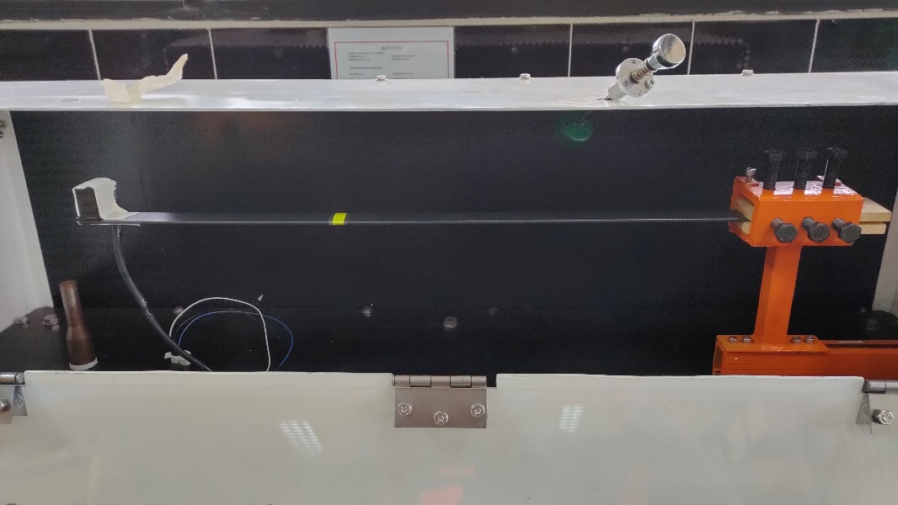
METODOLOGÍA
17
ENSAYO DE VIBRACIONES EQUIPO MÓDULO DINÁMICO ELASTICIDAD
Viga | Espesor [mm] | Longitud [mm] | Ancho [mm] | Masa [g]
1 | 2.785 | 248 | 19.41 | 99.89
2 | 3.898 | 250 | 29.96 | 224.15
3 | 1.895 | 250 | 44.60 | 165.28
4 | 2.782 | 444 | 19.57 | 179.08
5 | 3.864 | 448 | 29.98 | 399.31
6 | 1.890 | 443 | 44.84 | 293.94
7 | 2.776 | 801 | 19.36 | 321.44
8 | 3.889 | 801 | 29.92 | 716.79
9 | 1.907 | 803 | 44.77 | 533.50
10 | 3.817 | 743 | 49.98 | 1097
11 | 3.796 | 742 | 49.94 | 1093
De varias platinas se cortaron en distintas longitudes a las probetas

Slide 19
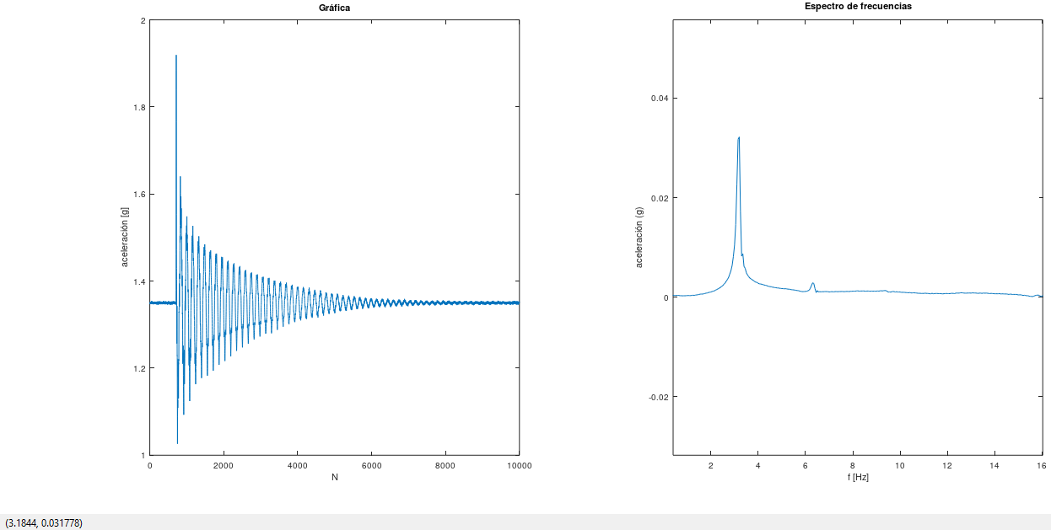
METODOLOGÍA
18
ENSAYO DE VIBRACIONES EQUIPO MÓDULO DINÁMICO ELASTICIDAD
LabView
GNU Octave

Slide 20
METODOLOGÍA
19
OBTENCIÓN DE FRECUENCIAS
Viga | Longitud libre [mm] | Esbeltez | Frecuencia [Hz] |  |  |  |  | Frecuencia promedio [Hz] | Módulo de elasticidad [GPa]
1 | 142 | 177 | 72.364 | 72.500 | 72.455 | 72.250 | 72.364 | 72.387 | 95.35
2 | 144 | 128 | 60.000 | 60.000 | 60.000 | 60.000 | 60.000 | 60.000 | 32.83
3 | 147 | 269 | 59.545 | 59.417 | 59.455 | 59.500 | 59.500 | 59.483 | 155.44
4 | 337 | 420 | 15.143 | 15.333 | 15.333 | 15.250 | 15.273 | 15.266 | 120.28
5 | 341 | 306 | 20.455 | 20.462 | 20.500 | 20.238 | 20.667 | 20.524 | 117.04
6 | 338 | 620 | 11.786 | 11.929 | 11.867 | 11.917 | 11.857 | 11.871 | 163.10
7 | 696 | 869 | 4.643 | 4.533 | 4.600 | 4.714 | 4.615 | 4.621 | 194.36
8 | 696 | 620 | 5.829 | 5.846 | 5.821 | 5.818 | 5.821 | 5.827 | 158.37
9 | 699 | 1270 | 3.083 | 3.177 | 3.143 | 3.200 | 3.143 | 3.149 | 199.27
10 | 640 | 581 | 6.806 | 6.800 | 6.800 | 6.818 | 6.808 | 6.806 | 160.22
11 | 638 | 582 | 6.813 | 6.813 | 6.794 | 6.807 | 6.788 | 6.803 | 160.47
Transformada rápida de Fourier (fft).
Se utiliza la frecuencia que tiene la aceleración cuando llega a su punto máximo.
$$Esbeltez=\frac{L}{r_{G}}$$
$$r_{G}=\sqrt{\frac{I}{A}}$$

Slide 21
METODOLOGÍA
20
SIMULACIÓN VIBRACIONES
Propiedades del Acero ASTM A 36
Malla gruesa
Malla fina

Slide 22
METODOLOGÍA
21
SIMULACIÓN VIBRACIONES
Viga | Frecuencia [Hz]
1 | 113.31
2 | 154.65
3 | 72.482
4 | 20.034
5 | 27.217
6 | 13.591
7 | 4.6824
8 | 6.5616
9 | 3.1974
10 | 7.6329
11 | 7.6379
Estos valores de las frecuencias son comparadas con la frecuencias calculada en el equipo MOE

Slide 23
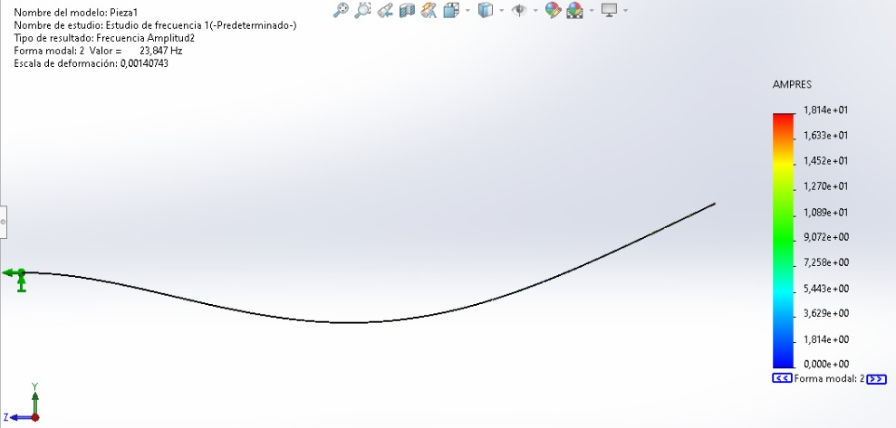
METODOLOGÍA
22
SIMULACIÓN VIBRACIONES
Primer modo de vibración
Segundo modo de vibración

Slide 24
METODOLOGÍA
23
SIMULACIÓN VIBRACIONES
Viga | Frecuencia primer modo [Hz] | Frecuencia segundo modo [Hz]
L1 | 23.316 | 23.847
L2 | 26.145 | 24.784
L3 | 21.852 | 24.85
T4 | 31.482 | 25.989
T5 | 23.339 | 23.705
T6 | 24.059 | 24.016
L7 | 29.984 | 30.962
T8 | 23.512 | 24.082
Estos valores de las frecuencias son comparadas con la frecuencia del Rigidímetro.

Slide 25
AGENDA:
INTRODUCCIÓN
METODOLOGÍA
COMPARACIÓN DE RESULTADOS
CONCLUSIONES

Slide 26
METODOLOGÍA
25
ENSAYOS ESTÁTICOS
ENSAYO DE TRACCIÓN
ENSAYO DE FLEXIÓN
Probeta | Módulo de elasticidad [GPa]
1 | 170.6
2 | 175.7
Viga | Módulo de elasticidad [GPa]
1 | 172.3
3 | 191.4
7 | 188.1
8 | 191.3
9 | 174.9

Slide 27
METODOLOGÍA
26
ENSAYO RIGIDÍMETRO Y SIMULACIÓN
 | Primer modo vibratorio |  | Segundo modo vibratorio
Viga | Esbeltez | Error porcentual [%] | Esbeltez | Error porcentual [%]
L1 | 1188 | 7.22 | 2932 | 4.83
L2 | 1085 | 4.38 | 2782 | 0.87
L3 | 1157 | 14.41 | 2713 | 0.6
T4 | 1000 | 20.59 | 2752 | 3.81
T5 | 1200 | 7.12 | 2973 | 5.46
T6 | 1150 | 3.91 | 2877 | 4.10
L7 | 1256 | 16.62 | 3079 | 19.26
T8 | 1427 | 6.31 | 3525 | 3.81

Slide 28
METODOLOGÍA
27
ENSAYO MOE Y SIMULACIÓN
Viga | Esbeltez | Error porcentual [%]
1 | 177 | 36.12
2 | 128 | 61.20
3 | 269 | 17.93
4 | 420 | 23.80
5 | 306 | 24.59
6 | 620 | 12.65
7 | 869 | 1.31
8 | 620 | 11.19
9 | 1270 | 1.51
10 | 581 | 10.83
11 | 582 | 10.93

Slide 29
AGENDA:
INTRODUCCIÓN
METODOLOGÍA
CASOS DE ESTUDIO Y ANÁLISIS DE RESULTADOS
CONCLUSIONES

Slide 30
Conclusiones
28
La hipótesis planteada inicialmente fue verdadera ya que el módulo de elasticidad es el mismo cuando se calcula por ensayos estáticos y por ensayos dinámicos.
La teoría de Euler - Bernoulli es aplicable únicamente cuando la viga es delgada y la frecuencia es baja, para considerar este parámetro es útil calcular la esbeltez, para el caso del acero ASTM A 36 se considera una esbeltez mayor o igual que 869 como la adecuada para aplicar esta teoría.
Al realizar el ensayo de vibraciones en el Rigidímetro con vigas cortadas en distintos sentidos, se concluye que el acero que se utilizó es isotrópico ya que posee las mismas propiedades mecánicas en todos los sentidos.
Bajo las condiciones adecuadas, los ensayos indicados en este trabajo de titulación son ensayos no destructivos.

Slide 31
Recomendaciones
29
Siempre que se realice cualquier tipo de ensayos se recomienda analizar la teoría matemática y física que la respalda, ya que es importante saber todas las consideraciones que se realizan en el modelo físico y matemático para que en el ensayo se pueda tomar en cuenta o despreciar lo mismo que en la teoría.
En los ensayos estáticos se recomienda colocar un factor de seguridad de 2 para evitar que el material entre a la zona de fluencia, mientras que en los ensayos de vibraciones, principalmente en el rigidímetro se recomienda tener las probetas con un buen acabado superficial, ya que al encontrarse en fatiga la grieta del mismo crece y podría dañar la probeta; mientras que en el equipo MOE se recomienda golpear de una forma mesurada a la probeta para no dañar la probeta ni la sujeción en el empotramiento.

